Slide 1


Csavarhúzók
Készítette: Imre Flóra

Slide 2
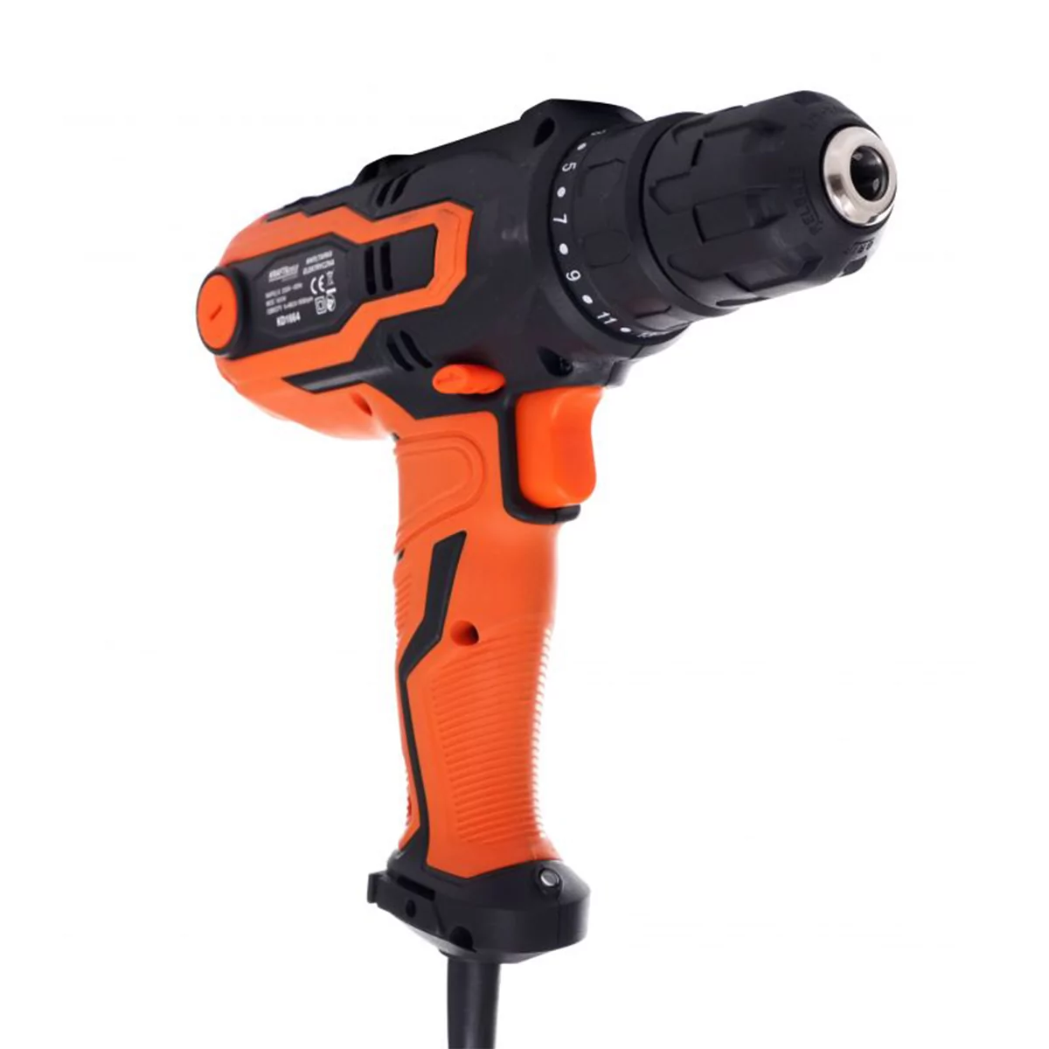
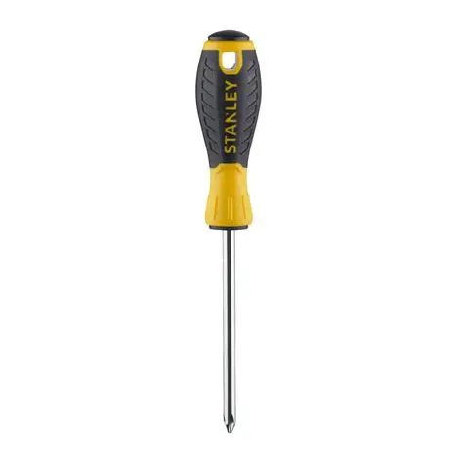
2 fajtája
Elektromos csavarhúzó
Hagyományos kézi
csavarhúzó
Notes:
A csavarhúzó egy kézi vagy motoros szerszám, amelyet csavarok tekerésére használnak. Két fajtája van. 1744-ben feltalálták az asztalos fogantyú lapos pengéjét, az első egyszerű csavarhúzó előfutára. A kézi csavarhúzók először 1800 után jelentek meg.

Slide 3
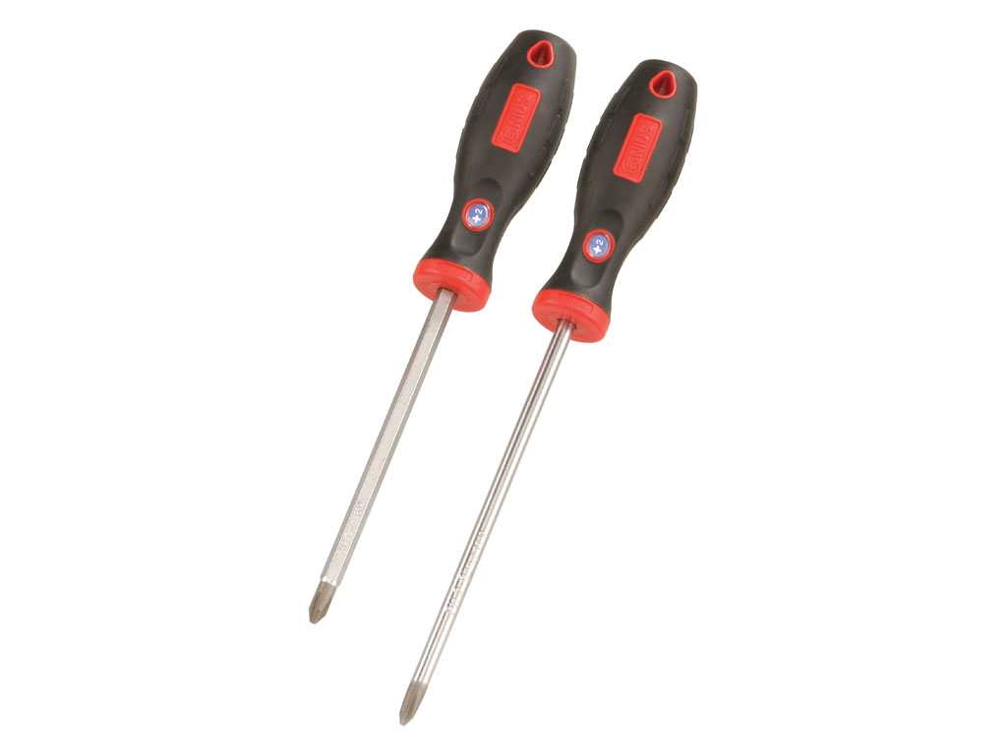
Hagyományos kézi csavarhúzó
Nyél+ szár
Hegyes vég csavar elfordítása
Lassú
Kisebb csavaroknál hasznos
Sok méret

Slide 4
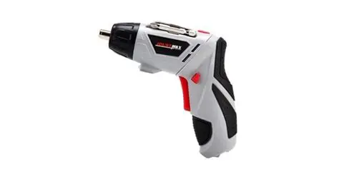
Elektromos csavarhúzók
Kemény acél szár
Edzett, kopásálló hegy
Fa/fém/műanyag burkolat
Gyors
Egyszerű

Slide 5
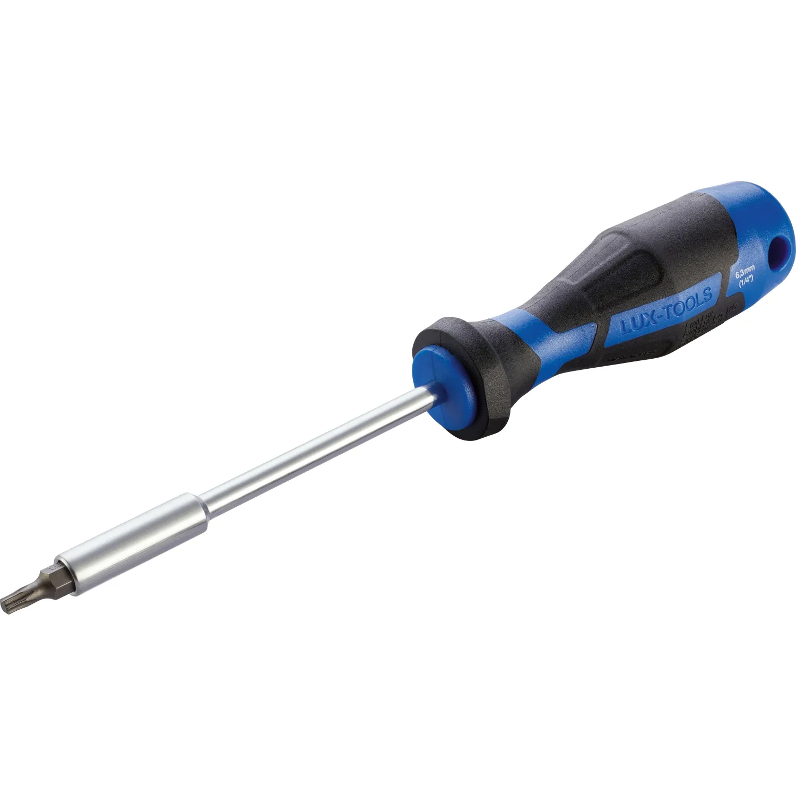
Csavarhúzó részei
hegy
rögzítő
tengely
fogantyú
Notes:
A csavarhúzó három részből áll: egy hegyből, egy tengelyből és egy fogantyúból. A hegyek típusa attól függ, hogy melyik rögzítőt kell csavarni. A nevük és a hegy alakjától függ. A rögzítő lehet csavar, csavar vagy öncsavar. Korábban a közvetlen nyílású készülékek voltak nagy igények, de most a népszerű eszközök vált népszerűvé.

Slide 6
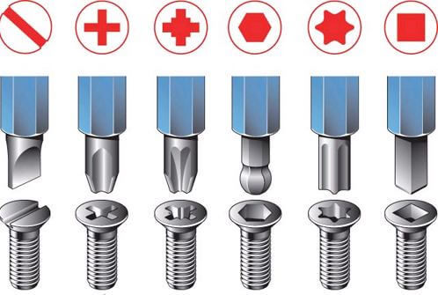
Hegyek fajtái
kereszt alakú bevágásokkal
hex
lapos
csillag alakú
kereszt
Notes:
1. lapos=háztartás, villanyszerelés, polcok 2. kereszt=berendezések/autoalkatrészek 3. hex=hatszög alak, elektrotechnika 4. csillag alakú=kicsi berendezesi tárgyak, mobiltelefonok 5. kereszt alakú bevágásokkal=szorosan felszerelve, bútorok összerakásánál

Slide 7
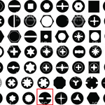
Köszönöm a figyelmet!
Notes:
1. lapos=háztartás, villanyszerelés, polcok 2. kereszt=berendezések/autoalkatrészek 3. hex=hatszög alak, elektrotechnika 4. csillag alakú=kicsi berendezesi tárgyak, mobiltelefonok 5. kereszt alakú bevágásokkal=szorosan felszerelve, bútorok összerakásánál

